Slide 1
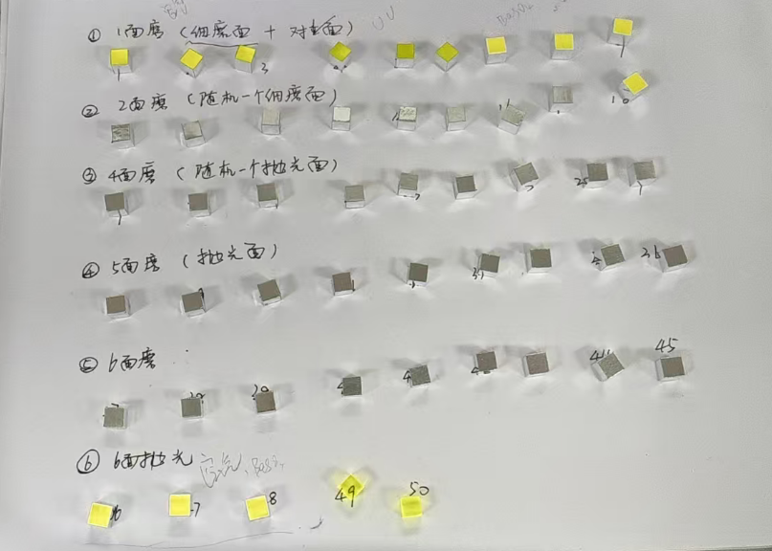
GAGG晶体
规格：6*6*6mm
使用磨料：绿碳化硅微粉 1000#（微粉平均粒径约10μm，晶体表面粗糙度约330nm）
反射层：无胶ESR膜
测试耦合条件：空气耦合

Slide 2
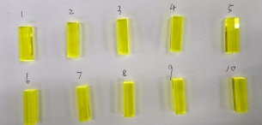
GAGG晶体
规格：5.75*5.75*20mm
使用磨料：绿碳化硅微粉 1000#（微粉平均粒径约10μm， 晶体表面粗糙度约330nm ）
反射层：无胶ESR膜
测试耦合条件：空气耦合

